Slide 1










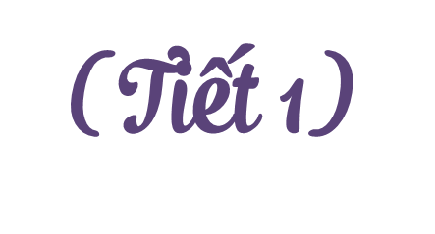


By Khánh Huyền
Măng Non
Măng Non

Slide 2
By Khánh Huyền
Măng Non
Măng Non

Slide 3



Slide 4
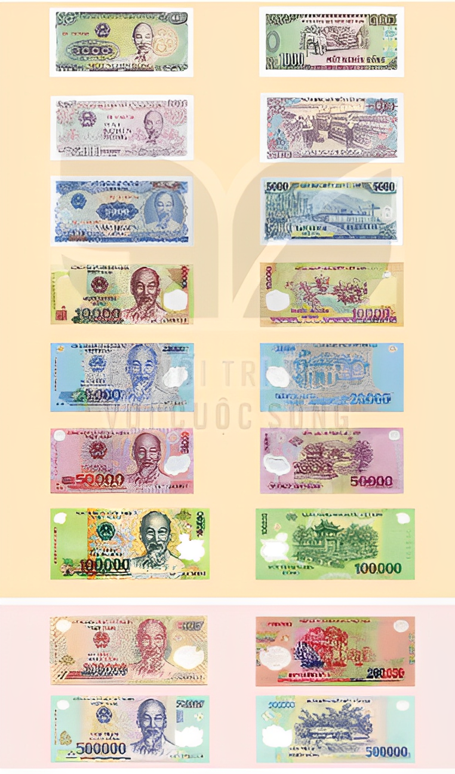
Các tờ tiền từ 1 000 đồng trở lên.

Slide 5


Slide 6

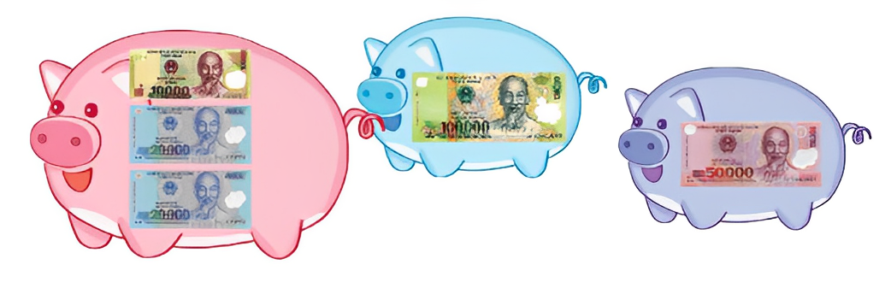
Chú lợn nào đựng nhiều tiền nhất?
Chú lợn xanhđựng nhiều tiền nhất
100 000 đồng
50 000 đồng
50 000 đồng

Slide 7

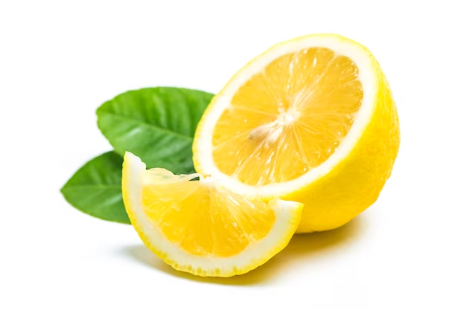
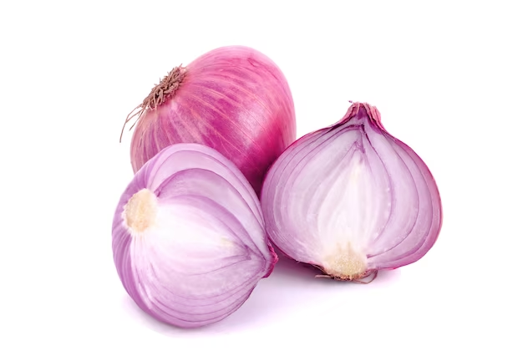
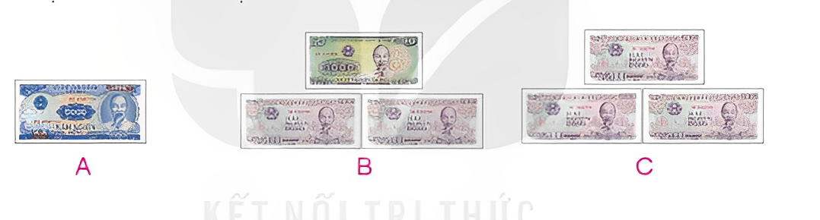
Mẹ đi chợ mua chanh hết 3 000 đồng và mua hành hết
2 000 đồng. Mẹ đưa cho cô bán hàng 10 000 đồng. Chọn những cách cô bán hàng có thể trả lại tiền thừa cho mẹ.
3 000 đồng
2 000 đồng

Slide 8
Mẹ đi chợ mua chanh hết 3 000 đồng và mua hành hết
2 000 đồng. Mẹ đưa cho cô bán hàng 10 000 đồng. Chọn những cách cô bán hàng có thể trả lại tiền thừa cho mẹ.
3 000 đồng
2 000 đồng
Số tiền mẹ đã tiêu là:
3 000 + 2 000 = 5 000 đồng
Số tiền cô bán hàng trả lại mẹ là
10 000 – 5 000 = 5 000 đồng

Slide 9

Mẹ đi chợ mua chanh hết 3 000 đồng và mua hành hết
2 000 đồng. Mẹ đưa cho cô bán hàng 10 000 đồng. Chọn những cách cô bán hàng có thể trả lại tiền thừa cho mẹ.
3 000 đồng
2 000 đồng

Slide 10
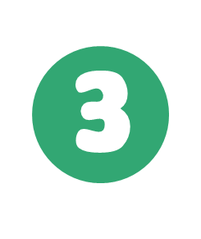

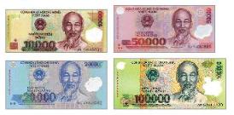
Khi mua mỗi món hàng dưới đây, ta cần trả một tờ tiền có trong hình bên. Em hãy tìm giá tiền của mỗi món hàng, biết:
- Giá tiền của bóng đèn thấp nhất;
- Giá tiền của quyển sách cao nhất;
- Giá tiền của rô-bốt cao hơn giá tiền của cái lược.

Slide 11
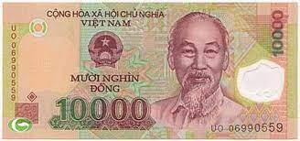
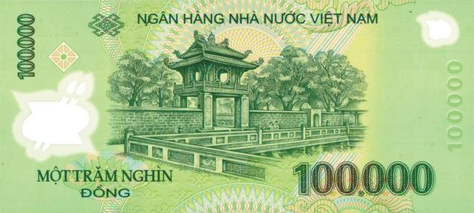
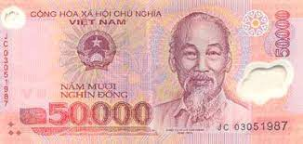
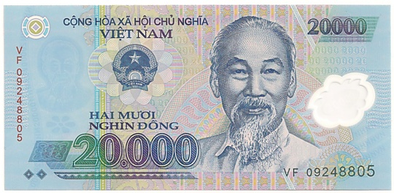
Khi mua mỗi món hàng dưới đây, ta cần trả một tờ tiền có trong hình bên. Em hãy tìm giá tiền của mỗi món hàng, biết:
- Giá tiền của bóng đèn thấp nhất;
- Giá tiền của quyển sách cao nhất;
- Giá tiền của rô-bốt cao hơn giá tiền của cái lược.

Slide 12


Slide 13



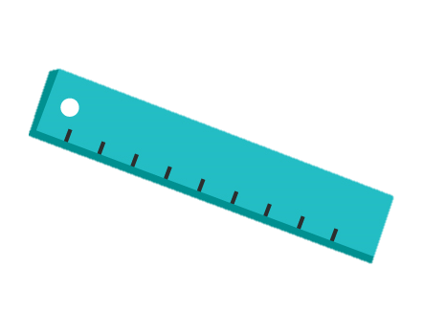
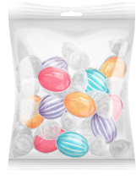



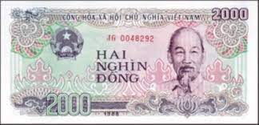
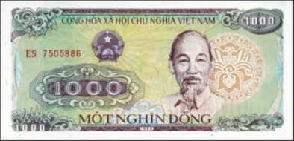

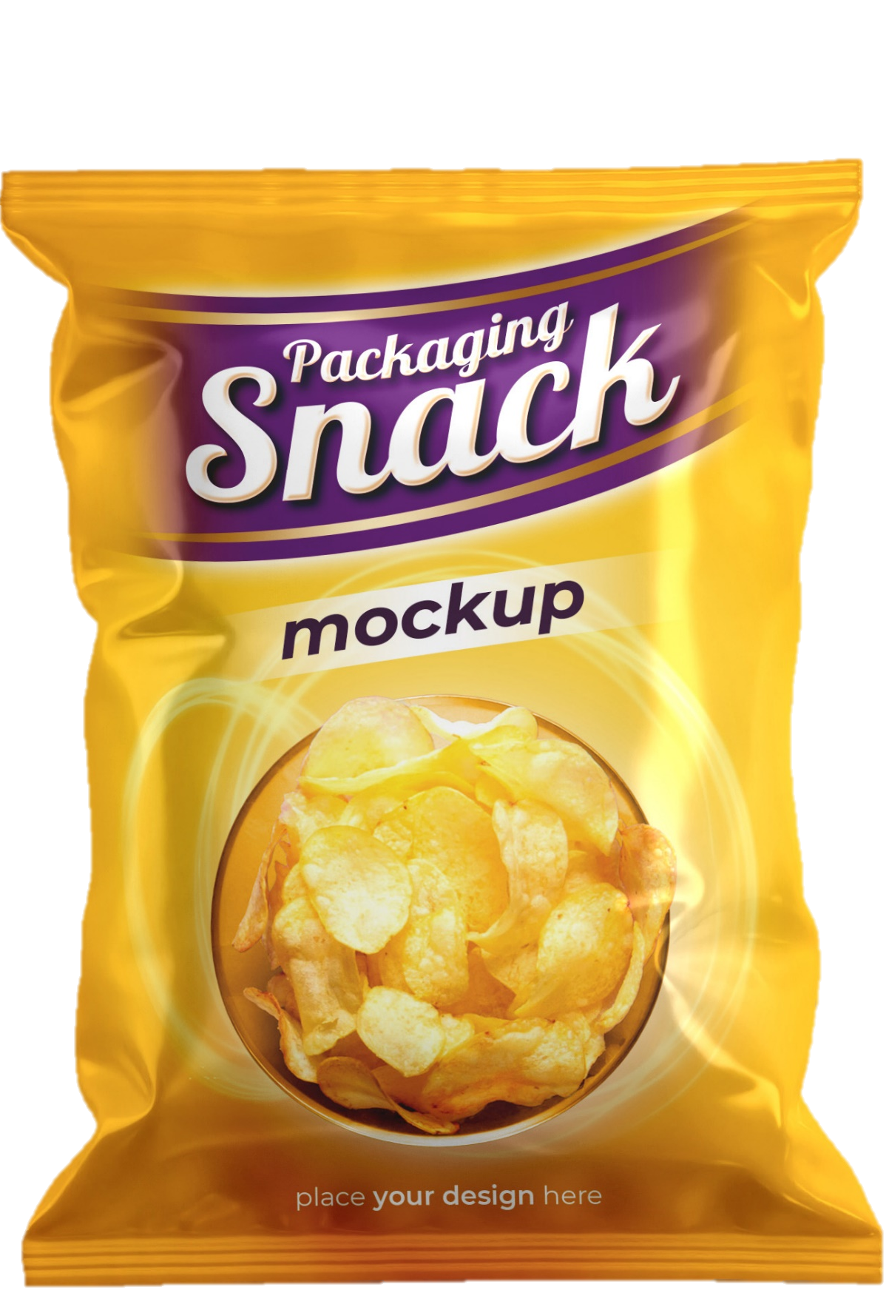
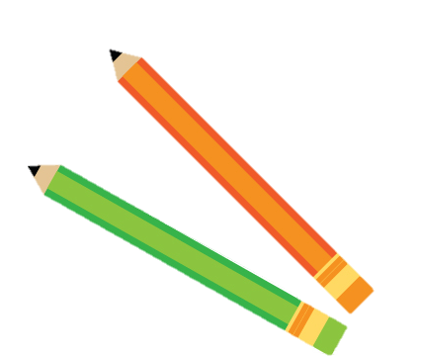
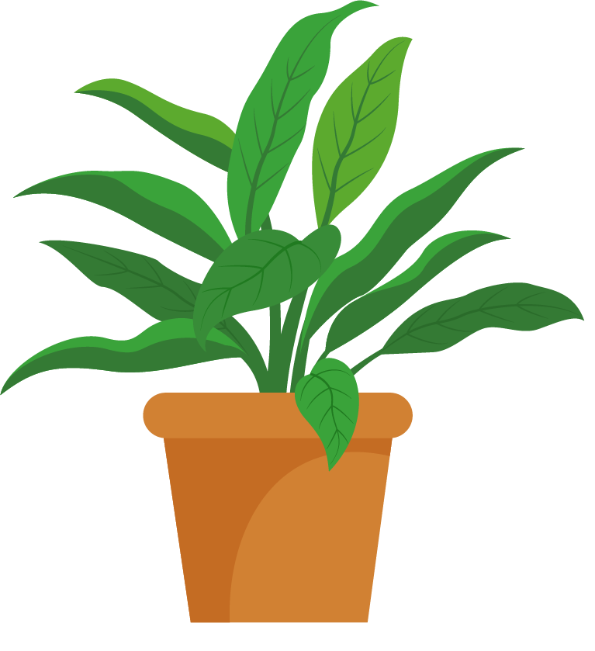
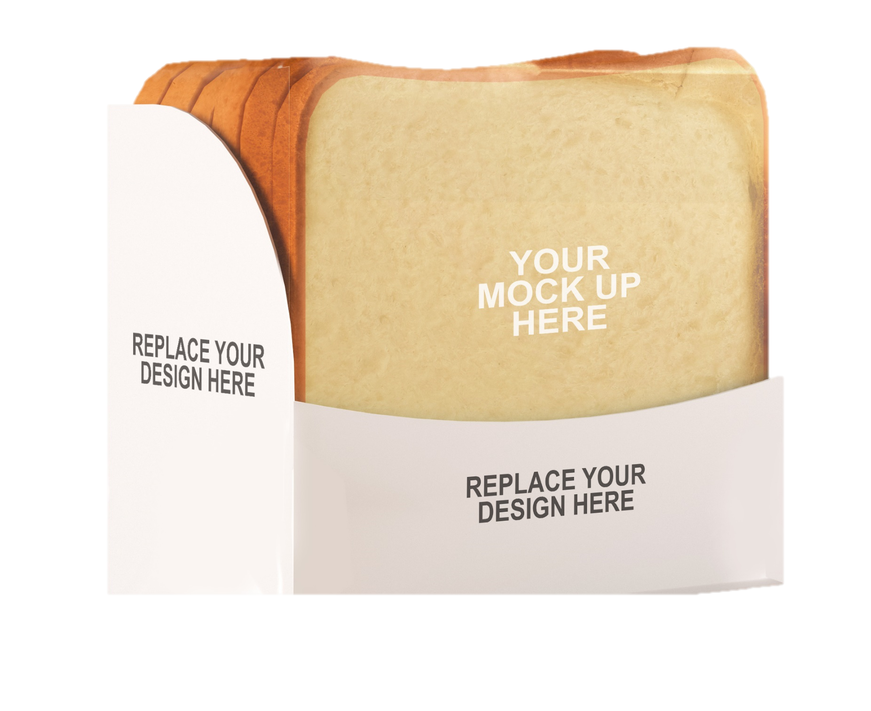


Chọn giá tiền phù hợp cho đồ vật
Notes:
Nhấn vào đồ vật để ra kết quả đúng hay sai

Slide 14

Dặn dò
Dặn dò
Vân dụng bài học vào cuộc sống
Chuẩn bị bài tiếp theo

Slide 15


